Slide 1
Les Biosimilaires : une nouvelle donne…
Marc Lambert
ORPHEM - 17 septembre 2015 - Bendor

Slide 2
Qu’est ce qu’un médicament biosimilaire ?
Une définition française et Européenne (CSP, Art L.5121-1 §15)
« Un médicament biologique de même composition qualitative et quantitative en substance active et de même forme pharmaceutique qu'un médicament biologique de référence …
… qui ne remplit pas les conditions prévues (…) pour être regardé comme une spécialité générique en raison de différences liées notamment à la variabilité de la matière première ou aux procédés de fabrication
… nécessitant que soient produites des données précliniques et cliniques supplémentaires dans des conditions déterminées par voie réglementaire »

Slide 3
Pourquoi « Biosimilaires » et pas « Génériques » ?

Slide 4
Un statut légal et réglementaire original
Un modèle intermédiaire entre innovation et générique
 | Génériques | Biosimilaires
Définition légale | Art. L.5121-1 §.5 du CSP | Art. L.5121-1 §.15 du CSP
Production | Synthèse chimique | Synthèse biologique (ADN recombinant)
Concept | Bioéquivalence | Similarité biologique et clinique
Circuit réglementaire | Dossier simplifié Dossier bibliographique | Europe : « Guidelines pour l’enregistrement des bio similaires »
Dossier | Pharmacologique (Phase I) | Pharmacologique et Clinique (Phase I-II-III)
Temps de développement | Court | Plusieurs années
Coûts estimés de développement | Environ 1 à 4 M€ | Environ 50 à 400 M€
Dénomination (France) | DCI + Nom fabricant | Nom commercial
Substituabilité (France) | Totale | Limitée

Slide 5
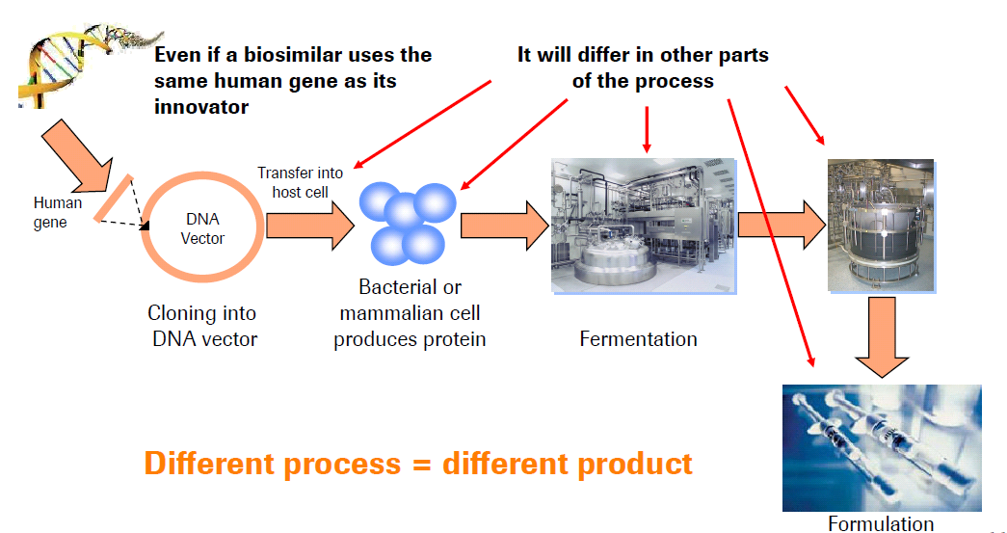


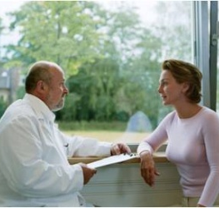
Un « modèle économique » original
Un modèle intermédiaire entre innovation et générique
DEVELOPPEMENT CLINIQUE
Coût moyen de développement de l’ordre de 200M$ avec une large variation (40 à 375 M$) contre de 1 à 4 M$ pour les génériques
AFFAIRES REGLEMENTAIRES ET “MARKET ACCESS”
Dossier Prix et transparence spécifiques
Différentiels de prix moins importants
Biosimilaires vs. Génériques
COUTS “MANUFACTURING”
Procédés de fabrication délicats
Echelle de production limitée
Peu d’économies d’échelle
(à court terme)
MARKETING - VENTES
Une logique de marque
Importance du prescripteur
Référencement à l’hôpital
Etablissement de la confiance

Slide 6
Les “biologiques” dominent le marché mondial du médicament
 | 2008 | 2009 | 2010 | 2011 | 2012 | 2013
1 | LIPITOR | LIPITOR | LIPITOR | SERETIDE | HUMIRA | HUMIRA
2 | SERETIDE | SERETIDE | SERETIDE | LIPITOR | SERETIDE | SERETIDE
3 | PLAVIX | PLAVIX | HUMIRA | HUMIRA | HERCEPTIN | ENBREL
4 | HERCEPTIN | ENBREL | ENBREL | ENBREL | ENBREL | HERCEPTIN
5 | ENBREL | HERCEPTIN | HERCEPTIN | HERCEPTIN | LIPITOR | MABTHERA
6 | ZYPREXA | HUMIRA | LOVENOX | LOVENOX | MABTHERA | REMICADE
7 | LOVENOX | LOVENOX | AVASTIN | MABTHERA | LOVENOX | LOVENOX
8 | GLIVEC | GLIVEC | MABTHERA | AVASTIN | REMICADE | AVASTIN
9 | PANTOZOL | ZYPREXA | GLIVEC | REMICADE | AVASTIN | LUCENTIS
10 | SYMBICORT | MABTHERA | ZYPREXA | GLIVEC | SPIRIVA | LYRICA
Small molecule products
Biologic products
Source: IMS Health, MIDAS, MAT Dec.2013

Slide 7
Un marché français des biologiques de 7 Mds € en 2013 en croissance de 2,5%
CA des biologiques
en M€ (pfht) - 2013
Top 10 des produits
en CA (pfht) - 2013
 | Ville | Hôpital (*) | Total
Marché Total | 19.973 | 7.928 | 27.901
 | (-2,4%) | (-0,7%) | (-1,9%)
Marché Biologiques | 3.920 | 3.017 | 6.937
 | (+2,2%) | (+3,0%) | (+2,5%)
Part des biologiques | 20% | 40% | 25%
 | Ville | Hôpital
1 | LUCENTIS | AVASTIN
2 | HUMIRA | REMICADE
3 | CRESTOR | HERCEPTIN
4 | SERETIDE | MABTHERA
5 | ENBREL | LOVENOX
6 | DOLIPRANE | ALIMTA
7 | GLIVEC | REVLIMID
8 | LANTUS | PROPOFOL LIPURO
9 | INEGY | SOLIRIS
10 | SYMBICORT | ERBITUX

Slide 8







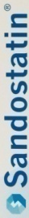

Les Biosimilaires : des perspectives importantes de développement
D’ici 2020, la plupart des biologiques les plus vendus perdront leur brevet
Source: IMS MIDAS, MAT Q4/2010
8

Slide 9
Un CA annuel des biologiques exposés aux biosimilaires de 3 Mds € à l’horizon 2020
Une économie potentielle de 500 à 1000 M€ à l’horizon 2020
CA cumulé (en valeur constante 2013)
des biologiques perdant leur brevet
entre 2011 et 2019

Slide 10
Une intense activité de autour des biosimilaires
L’exemple des anti-TNF
Preclinical
rituximab for unknown indication
infliximab
Avetux (Avesthagen)
Early phase
BioXpress
Amgen/Watson
GS071 (Aprogen)
AP052 (Aprogen)
Richter/Stada
Harvest Moon
Coherus/Daiichi Sankyo –
Harvest Moon
Tocilizumab
rituximab for NHL
Phase 3
BOW 015 (Epirus)
Harvest Moon
MabionCD20 (Mabion)
CT-P10 (Celltrion)
SB2 (Samsung Bioepis)
Golimumab
rituximab for RA
Filed in EU/approved
Inflectra (Celltrion/Hospira)
Harvest Moon
GP2013(Sandoz)
MabionCD20 (Mabion)
CT-P10 (Celltrion)
Certolizumab
TL011 (Teva)
MK-8808 (Merck)
GP2013(Sandoz)
Harvest Moon
PF-05280586 (Pfizer)
SB4 (Samsung Bioepis)
SAIT101 (Samsung/Quintiles)
BioXpress
LBEC0101 (LG Life Sciences)
Biocon/Mylan
etanercept
TuNEX
BI-695501 (BI)
Adalimumab
Avent (Avesthagen)
Harvest Moon
Coherus/Daiichi Sankyo
BioXpress
Biocon/Mylan
Amgen/Watson
BioXpress
Harvest Moon
PRX-106 (Protalix)
BioXpress
Source: IMS consolidation from public data
The list is not exhaustive
Trials may have moved forward or being discontinued
Harvest Moon
Abatacept

Slide 11
En Europe, quatre molécules sont officiellement « biosimilarisées »
 | Hormone de croissance | Facteur de croissance hématopoïétique | Erythropoïétine | Anti TNF
Molécule (DCI) | Somatropine | Filgrastim | Epoiétine | Infliximab
Référence | Génotonorm ® | Neupogen ® | Eprex ® | Remicade ®
« Biosimilaires » au sens européen | Omnitrope ® | Tevagrastim ® Ratiograstim ® Zarzio ® Nivestim ® | Retacrit ® Binocrit ® | Inflectra ® Remsima ® (*)
Même DCI mais pas « biosimilaires » au sens européen | Norditropine ® Nutropinaq ® Zomacton ® Saizen ® Umatrope ® |  | Neorecormon ® Eporatio ®
(*) Pas encore commercialisé en France

Slide 12
Les biosimilaires et les « bio-comparables » dominent leur marché en ville…
Ventes annuelles marché ville
Euros – 2014
« Biosimilaire : définition au sens de l’EMA (2005)
« Autres DCI » : produits de même DCI sans caractérisation biosimilaire au sens de l’EMA

Slide 13
… et à l’hôpital
Ventes annuelles marché hôpital (*)
Euros – 2014
« Biosimilaire : définition au sens de l’EMA (2005)
« Bio-comparables » : produits de même DCI sans caractérisation biosimilaire au sens de l’EMA
(*) prix catalogue

Slide 14
Des différentiels de prix entre 5 et 25% selon les produits (et les pays)
Prix moyen (PFHT) de l’unité vendue
France - Marché officinal – Octobre 2013
*: Genotonorm® : 1 cart. 12mg/1ml
Omnitrope : 1 cart. 10 mg/1,5ml
(vendu en boite de 5)

Slide 15





En Europe, les taux de pénétration des Bios. sont différents selon les pays
TOP 5 Europe
490 M$
MAT 12/2013
Pénétration rapide au lancement
Pénétration constante
Resistance culturelle au lancement puis changement et acceptation
Source: IMS MIDAS, MAT Dec 2013

Slide 16
Des taux de pénétration variables selon les produits et les indications
Pénétration Filgrastim
Unités Standards CMA 9/2012
Pénétration Somatropine
Unités Standards CMA 9/2012
Profil « commodité »
Profil « différentié »
Forte concurrence : Plusieurs biosimilaires
Tous dosages et toutes formes disponibles
Indiqué comme traitement adjuvant (trt des
neutropénies entrainées par un traitement principal, chimiothérapie, greffe de moelle, etc.)
Faible concurrence: un seul « vrai » biosimilaire
Des dosages et formes non disponibles
Indiqué comme traitement principal du déficit somatotrope chez l’enfant et l'adulte

Slide 17
De nouvelles aires thérapeutiques et de nouveaux acteurs
Trois aires thérapeutiques concernées par les biosimilaires dans les cinq prochaines années : cancer, polyarthrite rhumatoïde et diabète
Domaines clés pour les biologiques
Une arène diversifiée, des génériqueurs
aux big pharma
Pfizer - accord avec Biocon (insulines) / Rachat d’Hospira (EPO + G-CSF + Infliximab)
Biogen - joint venture avec Samsung Biologics (Samsung Bioepis**)
Teva: Rituximab (Mabthera/Rituxan), Follitropine alpha (Gonal-F)
Merck - contrat avec la CRO Parexel
Amgen, Lilly, etc.
(MAT 12/2010)
Source: IMS MIDAS, les chiffres font référence aux ventes de produits biologiques perdant leur brevet d’ici à 2020
*Les vaccins n’ont pas été inclus en raison de la complexité de développement et des réglementations ad hoc conduisant à des évaluations au cas par cas)
**Nature Biotechnology 30, 297–299 (10th April 2012)

Slide 18
Une nouvelle donne : la substitution
La France introduit la première législation pro-substitution en Europe
(Art. 47 LFSS pour 2014)
Création d’un « liste des biosimilaires » mentionnant :
  Le Produit biologique de référence
  Les Biosimilaires substituables
  « D’éventuelles mises en garde ou restrictions complémentaires »
Définition des conditions de la substitution
  Le biologique de référence doit être prescrit en initiation de traitement ;
  Le pharmacien doit mentionner sur l’ordonnance le nom du biosimilaire dispensé ;
  Le pharmacien doit informer le prescripteur de la substitution ;
  Le même biosimilaire doit être dispensé lors des renouvellements de traitements

Slide 19
La substitution : de nombreuses questions
Le Répertoire
La Substitution
Les Incitations
Une disposition : marge biosimilaire=marge référence ?
Création d’un acte de substitution pour le biosimilaire ?
Une disposition: « tiers-payant contre biosimilaire » ?
Quelle identification des initiations de traitement ?
Quelle modalités d’information des prescripteurs ?
Comment dispenser le même biosimilaire (renouvellement) dans le réseau ?
Un répertoire des « biosimilaires » ou étendu aux « bio-comparables »?
Des possibilités de biologiques non substituables (non inscrits) ?
Quid des différences d’indications entre référence et biosimilaires?

Slide 20
Un Décret en Préparation
Un décret en deux parties, annoncé par Marisol Touraine lors de l’audition de l’OPECST, à l’Assemblée Nationale, le 29 Janvier 2015
1ère partie : La « liste de référence » des biosimilaires et des biologiques de référence
  Etablie par l’ANSM
  Double objectif : information des prescripteurs et autorisation de substitution
  Inscription d’un biosimilaire pas automatique
  Des recommandations et des mises en garde
2ème Partie : Les conditions de la substitution officinale
  En Initiation de traitement seulement (indiquée par le prescripteur)
  Prescription obligatoire en nom de marque (en dérogation de la prescription en DCI)
  Substitution conditionnée à l’ouverture d’un DP (refus d’ouverture => pas de substitution)
    Conservation des données de prescription d’un biologique pendant 3 ans
  Information du prescripteur « dans les meilleurs délais par tous moyens possibles »
    A terme utilisation de la « messagerie sécurisée entre professionnels »
  Inclusion des biosimilaires dans les LAP agrées (amendement à la loi santé)

Slide 21
Un avenir qui reste ouvert :
Un décret en léger repli…
  Présenté comme l’un des moyens d’encourager le biosimliaire
  Présenté comme un source d’information pour les prescripteurs
  Pas d’automaticité de l’inscription
  Nom de marque obligatoire
Un décret qui ne résout pas tout…
  Information du prescripteur
  Définition de la primo-prescription
Un décret qui aura du mal à être appliqué en absence de toute incitation financière pour les pharmaciens
La formation et l’information des prescripteurs, des patients reste l’élément clé du développement
Le biosimilaire se développera, vraisemblablement au cas par cas :
  En fonction des politiques d’interchangeabilité adoptées dans les hôpitaux
  Des convictions des cliniciens quant aux qualités thérapeutiques des produits

Slide 22
Conclusion
Rôle prépondérant des COMEDIMS
Un investissement en confiance du corps médical
« L’interchangeabilité »
Rq : Positions des agences finlandaise et néerlandaise

